Slide 1
Dimanche 27 Aout 2023
Paroisse St Michel

Slide 2
Venez du fond des temps
1 - Venez du fond des temps du bout du monde,
Cœurs transpercés par la soif et la faim,
Ouvrez la porte de la joie profonde,
Dieu a mis son corps entre nos mains. (bis)
2 - Parole ouverte comme une blessure,
Mots d'un amour qui n'aura pas de fin,
Le verbe se fait chair et nourriture.
Dieu a mis son corps entre nos mains. (bis)

Slide 3
Venez du fond des temps
3 - Pourquoi creuser les puits des eaux dormantes
Dans le désert où vous marches en vain ?
Entrez dans le jardin des eaux qui chantent,
Dieu a mis son corps entre nos mains. (bis)

Slide 5
KYRIE (Messe de St Jean)
Kyrie eleison, eleison !
Christe eleison, eleison !
Kyrie eleison, eleison !

Slide 7
GLORIA
Gloria, gloria, in excelsis Deo ! (bis)
Et paix sur la Terre aux hommes qu’il aime Nous te louons, nous te bénissons,
nous t’adorons, nous te glorifions, nous te rendons grâce pour ton immense gloire.
Seigneur Dieu, Roi du ciel,

Slide 8
GLORIA
Gloria, gloria, in excelsis Deo ! (bis)
Dieu le Père tout-puissant. Seigneur, Fils unique, Jésus-Christ,
Seigneur Dieu, Agneau de Dieu, le Fils du Père.
Toi qui enlèves le péché du monde, prends pitié de nous.
Toi qui enlèves le péché du monde, reçois notre prière.
Toi qui es assis à la droite du Père, prends pitié de nous.
Car Toi seul es saint, Toi seul es Seigneur, Toi seul es le Très-Haut :
Jésus-Christ, avec le Saint-Esprit dans la gloire de Dieu le Père. Amen.

Slide 10
LITURGIE DE LA PAROLE
Première lecture :
Lecture du livre du prophète Isaïe (Is 22, 19-23)
Psaume 137
“ Seigneur, éternel est ton amour :
n’arrête pas l’œuvre de tes mains.”
Deuxième lecture :
Lecture de la première lettre de saint Paul Apôtre aux Romains. (Rm 11, 33-36)

Slide 11
LITURGIE DE LA PAROLE
ALLELUIA
« Tu es Pierre, et sur cette pierre je bâtirai mon Église ;
et la puissance de la Mort ne l’emportera pas sur elle. »
Évangile :
« Je te donnerai les clés du royaume des Cieux »
(Mt 16, 13-20)

Slide 13
Profession de foi : Credo
Je crois en Dieu, le Père tout-puissant, créateur du ciel et de la terre ;
et en Jésus-Christ, son Fils unique, notre Seigneur,
qui a été conçu du Saint-Esprit, est né de la Vierge Marie,
a souffert sous Ponce Pilate, a été crucifié, est mort et a été enseveli,
est descendu aux enfers le troisième jour est ressuscité des morts,
est monté aux cieux, est assis à la droite de Dieu
le Père tout-puissant, d’où il viendra juger les vivants et les morts.
Je crois en l’Esprit-Saint, à la sainte Eglise catholique,
à la communion des saints, à la rémission des péchés,
à la résurrection de la chair, à la vie éternelle.

Slide 15
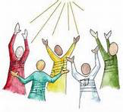
Prière Universelle
Dieu de tendresse
Souviens toi de nous

Slide 17
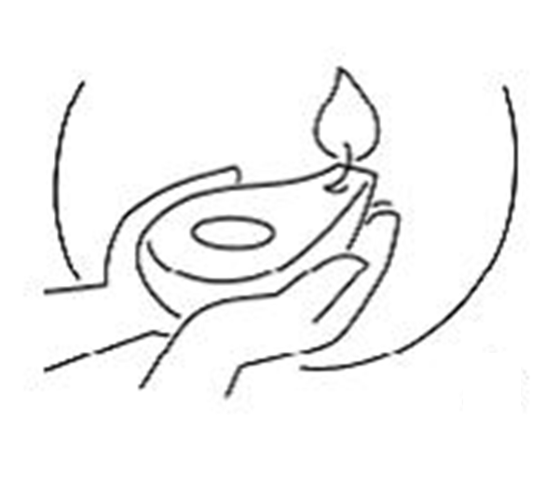
Offertoire

Slide 19
LITURGIE EUCHARISTIQUE
SANCTUS (Messe de St Jean)
Sanctus, Sanctus, Sanctus, Dominus Deus Sabaoth !
Pleni sunt caeli et terra, gloria tua.
Hosanna, hosanna, hosanna, in excelsis !
Benedictus qui venit in nomine Domini.
Hosanna, hosanna, hosanna, in excelsis !

Slide 21
Notre Père
Notre Père qui es aux cieux,
que ton Nom soit sanctifié,
que ton règne vienne;
Que ta volonté soit faite,
sur la terre comme au ciel.
Donne-nous aujourd’hui notre pain de ce jour, Pardonne-nous nos offenses,
comme nous pardonnons aussi à ceux qui nous ont offensés.
Et ne nous laisse pas entrer en tentation,
mais délivre-nous du mal. Amen

Slide 22
Hosanna, H au plus haut des cieux !

Slide 23
Agnus Dei (Messe de St Jean)
Agnus Dei qui tollis peccata mundi, miserere nobis.
Agnus Dei qui tollis peccata mundi, misere nobis.
Agnus Dei qui tollis peccata mundi, dona nobis pacem.

Slide 24
Hosanna, H au plus haut des cieux !

Slide 25
1. Laisserons-nous à notre table un peu de place à l'étranger? Trouvera-t-il quand il viendra un peu de pain et d'amitié? Ne laissons pas mourir la terre, ne laissons pas mourir le feu. Tendons nos mains vers la lumière pour accueillir le don de Dieu, pour accueillir le don de Dieu.
Communion: Laisserons-nous à notre table (1/3)

Slide 26
2. Laisserons-nous à nos paroles un peu de temps à l'étranger? Trouvera-t-il quand il viendra un cœur ouvert pour l'écouter? Ne laissons pas mourir la terre, ne laissons pas mourir le feu. Tendons nos mains vers la lumière pour accueillir le don de Dieu, pour accueillir le don de Dieu.
Communion: Laisserons-nous à notre table (2/3)

Slide 27
3. Laisserons-nous à nos églises un peu d'espace à l'étranger? Trouvera-t-il quand il viendra des cœurs de pauvres et d'affamés? Ne laissons pas mourir la terre, ne laissons pas mourir le feu. Tendons nos mains vers la lumière pour accueillir le don de Dieu, pour accueillir le don de Dieu.
Communion: Laisserons-nous à notre table (3/3)

Slide 28
Sortie: La première en chemin (1/3)
1 - Par les cieux devant toi, splendeur et majesté
Par l'infiniment grand, l'infiniment petit
Et par le firmament, ton manteau étoilé
Et par frère soleil, je veux crier:
Mon Dieu, tu es grand, tu es beau,
Dieu vivant, Dieu très haut,
Tu es le Dieu d’amour.
Mon Dieu, tu es grand, tu es beau,
Dieu vivant, Dieu très haut,
Dieu présent, en toute création.

Slide 29
Hosanna, H au plus haut des cieux !

Slide 30
Sortie: La première en chemin (1/3)
2 - Par tous les océans, et par toutes les mers
Par tous les continents, et par l'eau des rivières
Par le feu qui te dit comme un buisson ardent
Et par l'aile du vent, je veux crier :
Mon Dieu, tu es grand, tu es beau,
Dieu vivant, Dieu très haut,
Tu es le Dieu d’amour.
Mon Dieu, tu es grand, tu es beau,
Dieu vivant, Dieu très haut,
Dieu présent, en toute création.

Slide 31
Bon dimanche à tous !
Paroisse St Michel

